Slide 1
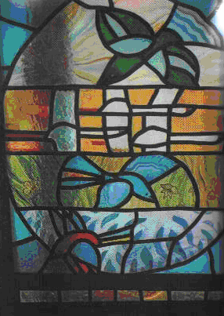

Декоративна композиція: організація елементів композиції
(із орнаментів та візерунків природних форм)
Автор: Саламаха О.М.
вчитель ЗОШ I-IIIст. №2м.Борщева

Slide 2
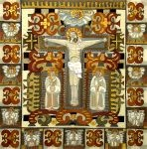
Розпис на склі
Розп'яття Автор: Андрущенко Оксана

Slide 3
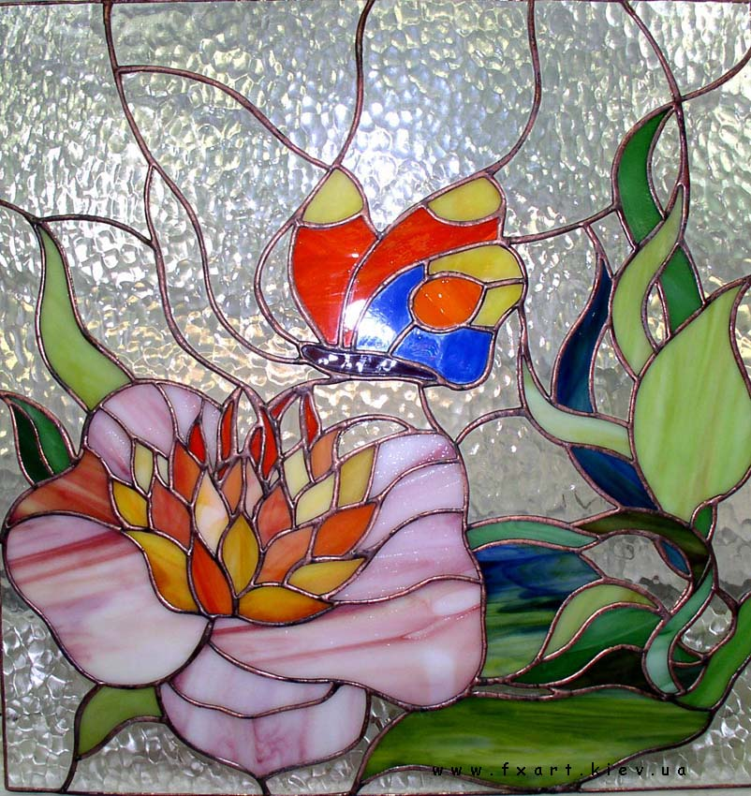
Сучасний вітраж
Вітраж (від франц.vitre –віконне скло. Мистецтво вітража - древній пласт людської культури, народжений в Єгипті.

Slide 4
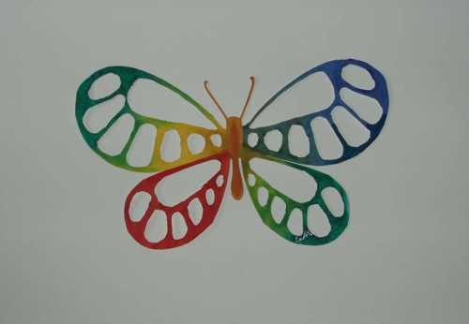
Витинанка

Slide 5
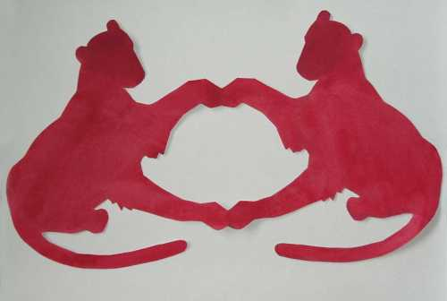
Вишневі Тигри Денис Мамчик

Slide 6
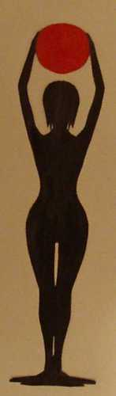
Ніч опускає з Неба
стомлене сонце
Денис Мамчик

Slide 7
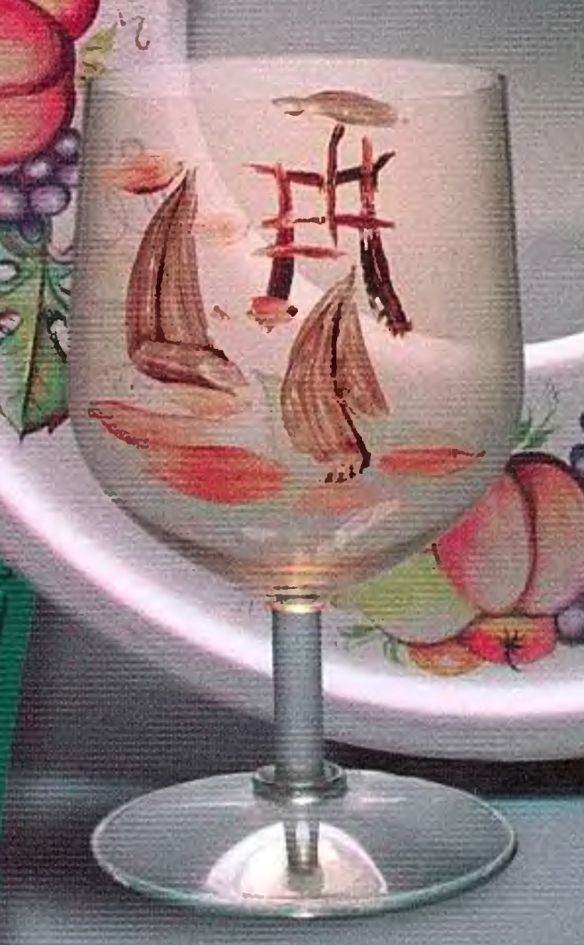
Творче завдання:
імітація вітражу на склі
Історія вітража і вітражного виробництва походить з часів раннього середньовіччя.
Тоді найчастіше вітражі створювали за біблійними сюжетами.
Вони прикрашали готичні собори Західної Європи…

Slide 8
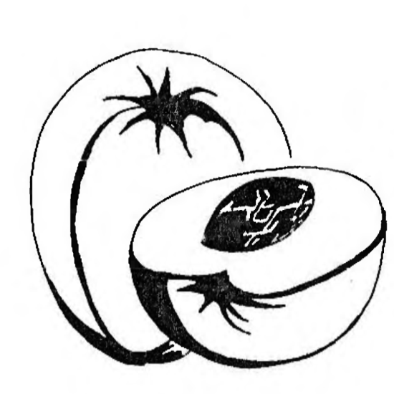

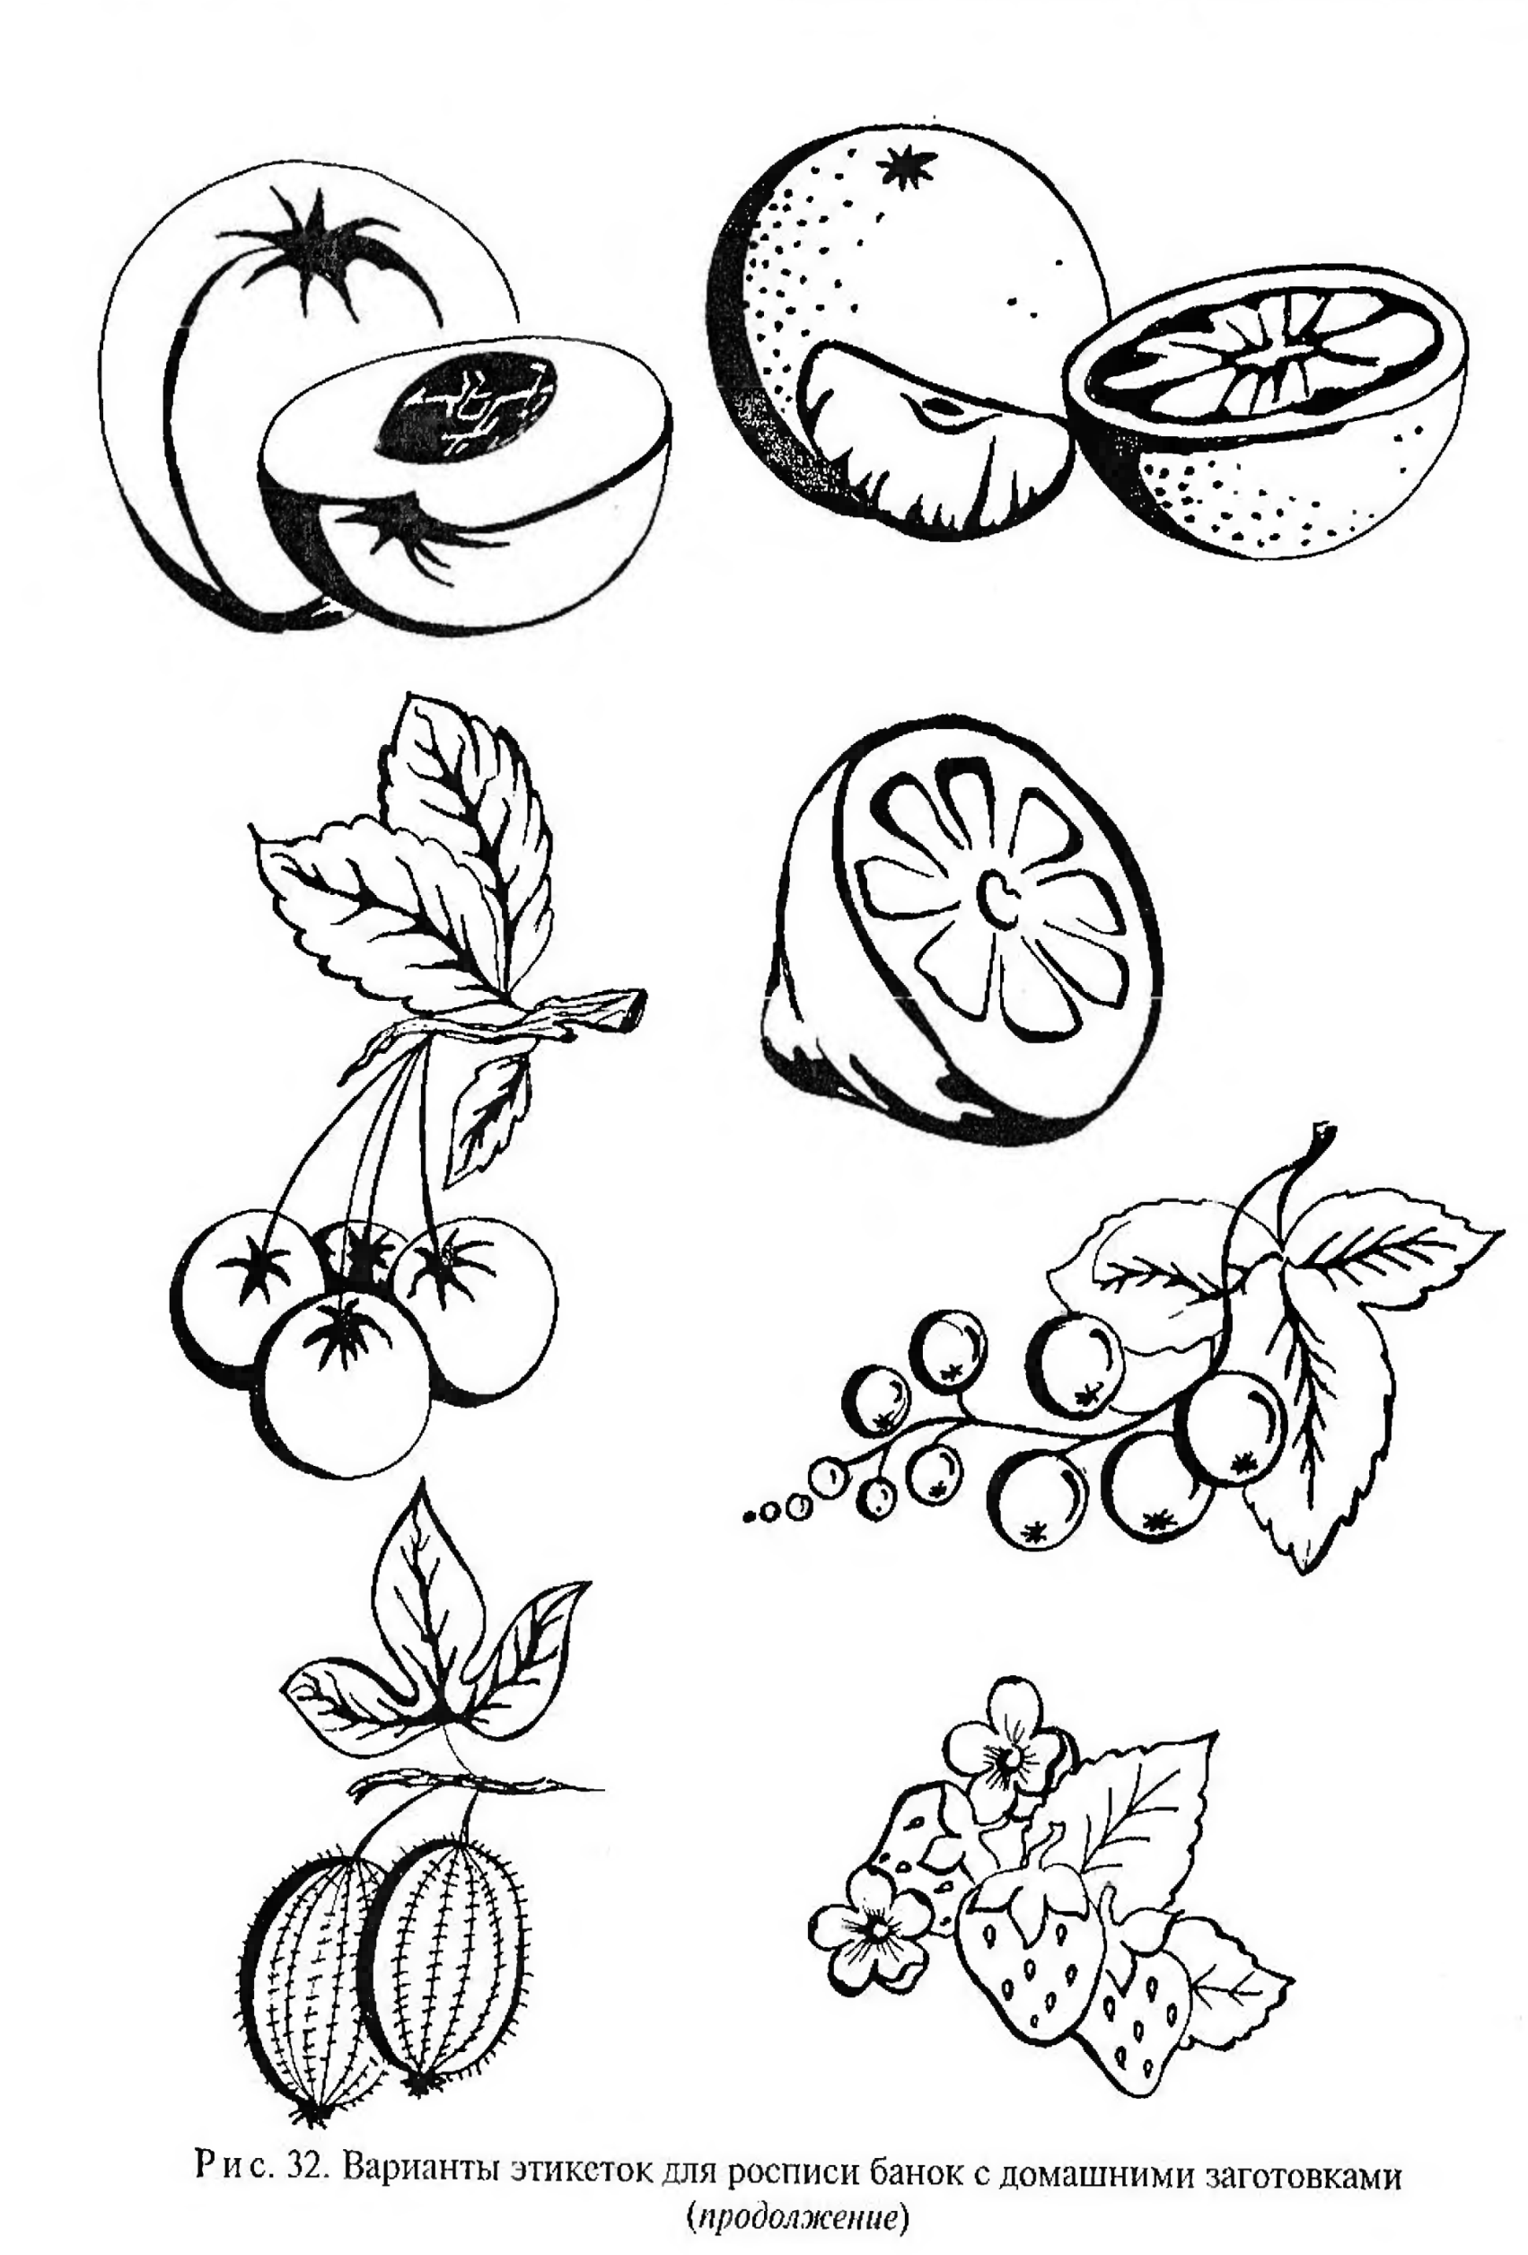

Творче завдання:
Варіант1 розпис етикеток на банках
для зберігання домашніх заготовок

Slide 9
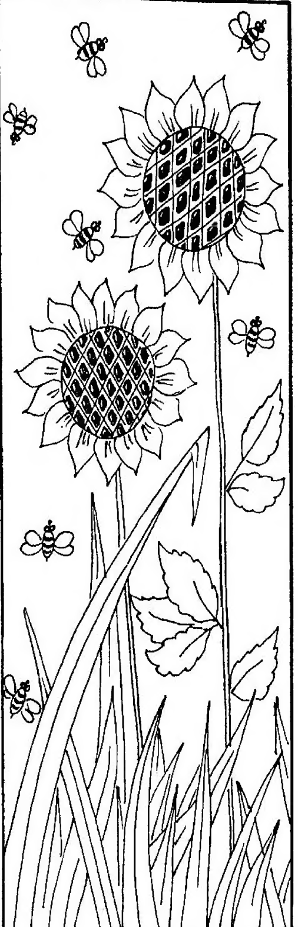
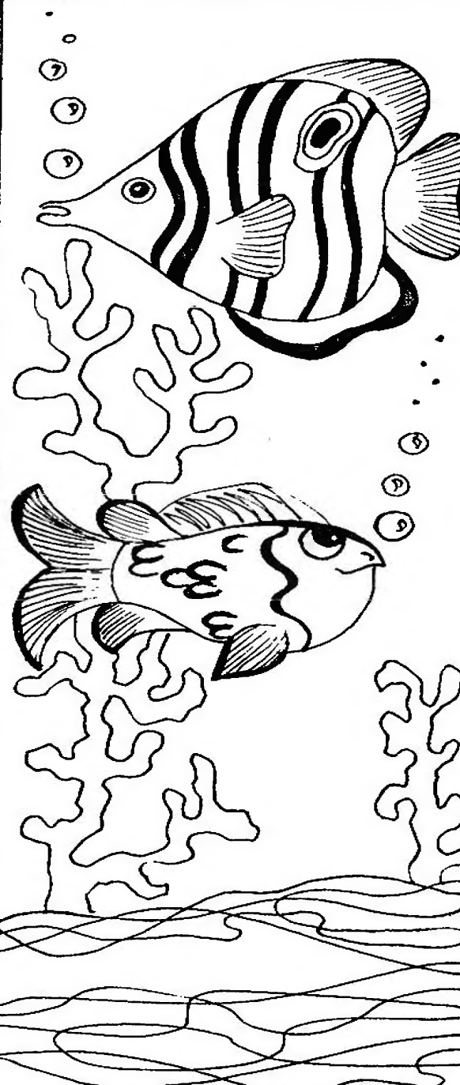

Варіант 2
Створення скізу
вітражу

Slide 10
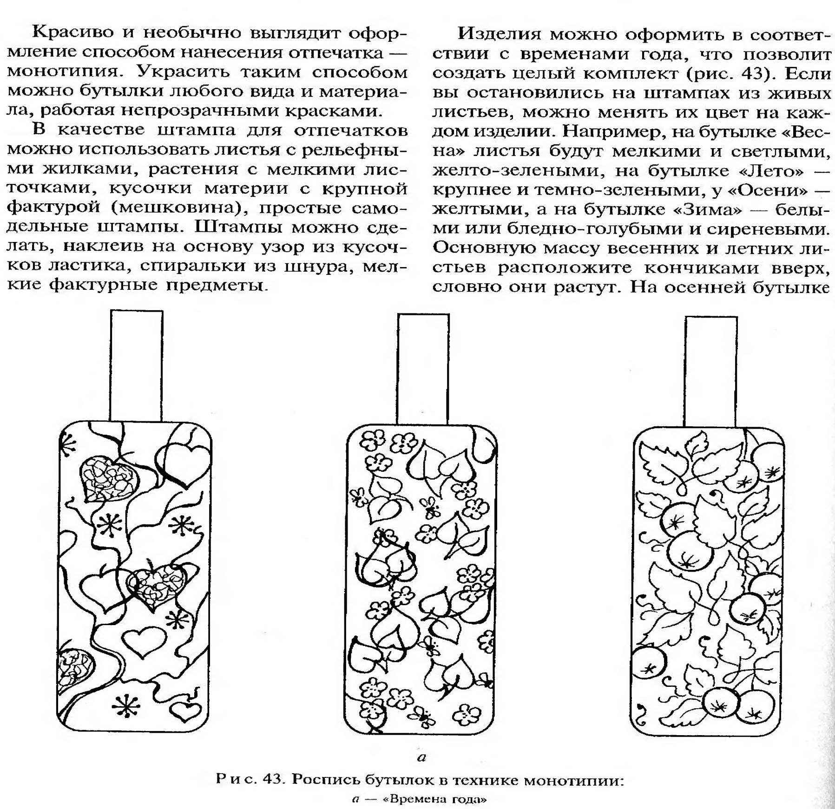
Розпис пляшок
в техніці монотипії
«Пори року»

Slide 11

Красиво та незвично виглядає оформлення пляшки способом нанесення відбитка-монотипія.
В якості штампа можна використовувати листя з чітко вираженими рельєфними жилками, кусочки тканини (мішковина чи трикотаж).
Штамп можна виготовити з звичайної стирачки, чи спіральки зі шнура, а також дрібні фактурні предмети, а також непрозору фарбу(гуаш)
Пляшки можна оформити відповідно до пір року.
На пляшці “Весна” листя підбери дрібні жовто – зеленого кольору, в “Осені”- велике листя жовтого кольору. На пляшці “Зима” листя забарвлюй в білий, біло – голубий та лілових відтінків. Весняні та літні квіти розмісти кінчиками вверх, наче вони ростуть, зимові та осінні - кінчиками вниз.

Slide 12

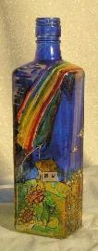

Slide 13
Конкурс сувенірів:
Свою роботу тобі прийдеться віддати на суд однокласників, тому мусиш зробити її якнайкращою.
Адже ти можеш!
Спробуй здивувати всіх своєю майстерністю.

Slide 14

Подумай!
Чи вірно тебе оцінили однокласники?
Яким якостям надали перевагу?
Що здивувало?
Що образило?

